Slide 1

DIPARTIMENTO DI INGEGNERIA ELETTRICA E TECNOLOGIE DELL’INFORMAZIONE
SCUOLA POLITECNICA E DELLE SCIENZE DI BASE
LAUREA MAGISTRALE IN INGEGNERIA DELL’AUTOMAZIONE E ROBOTICA
PV_ESAME_PATELLARO_P38000239_CINEMATISMO
Emmanuel Patellaro P38000239

Slide 2

COMPONENTI
Nell’esempio preso in esame l’assieme è composto dalle seguenti parti:
Pezzo 1
Pezzo 2
Pezzo 3
Anello Seeger 16X1 UNI 7435
TITOLO 2/2

Slide 3
ELEMENTO FISSO E GIUNTI
Per generare il Meccanismo è necessario individuare una parte fissa in ambiente DMU Kinematics. È stato fissato il Pezzo 2.
Per permettere il movimento relativo tra le varie parti sono stati inseriti dei giunti. In particolar modo sono stati utilizzati:
Giunti Rigidi per bloccare due elementi tra di loro
Giunto Rotoidale per la rotazione secondo un’asse
TITOLO 3/2

Slide 4
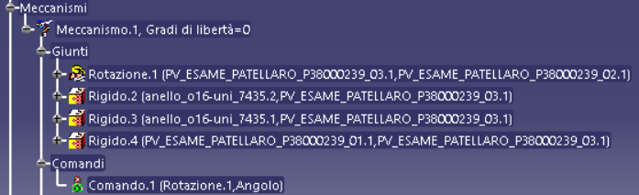
PANORAMICA GIUNTI
Ecco una panoramica generale dei giunti utilizzati
TITOLO 4/2

Slide 5
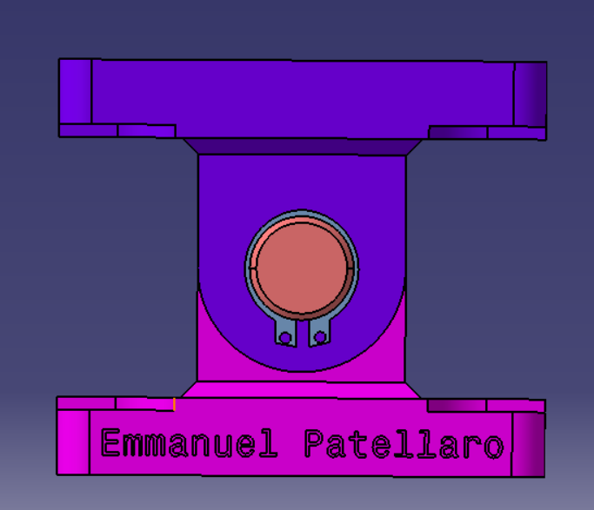
FINECORSA
Per l’unico giunto rotoidale del meccanismo, sono stati aggiunti i due Finecorsa andando a valutare l’interferenza tra il Pezzo 1 e il Pezzo. La configurazione iniziale risulta la seguente:
TITOLO 5/2

Slide 6
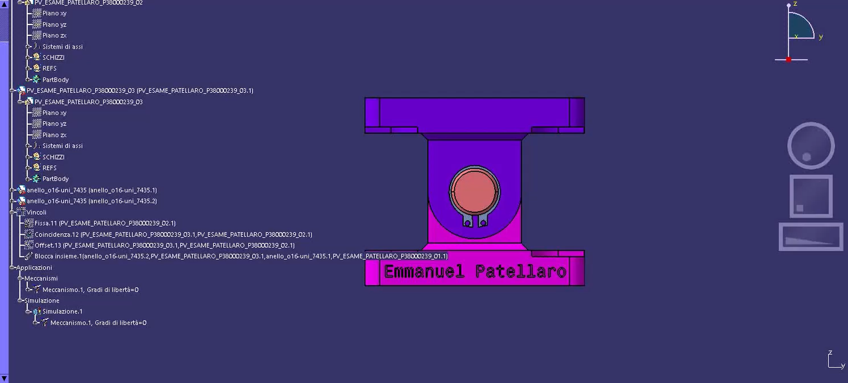
SIMULAZIONE
Ecco un breve video della simulazione
TITOLO 6/2

